Slide 1
Лабораторна робота №2
Піт-15-3
Чолія Михайла

Slide 2
Тестування поля вводу імені
Мета:
Тестування поля вводу імені.
Завдання:
Зайти на сайт і протестувати поле вводу імені

Slide 3
Тестування поля вводу імені
В ході тестування мною було виявлено 12 помилок, які можна отримати якщо вводити наступне:
Space values at the end – пробіл після імені;
Space value at the begin – пробіл перед іменем;
Space – ім’я тільки з пробілу;
Maximum values – ім’я довжиною в максимум символів;
Minimum value – ім’я довжиною в один символ;

Slide 4
Тестування поля вводу імені
Space in the middle – пробіл всередині імені;
More than maximum values – ім’я довше ніж максимальне значення;
Non ASCII – використання не ASCII символів;
Other Chars then alphabetic – використання;
You used html tags – використання тегів розмітки;
Average value – ввід імені середньої довжини;
Empty value – ввід пустого поля.

Slide 5
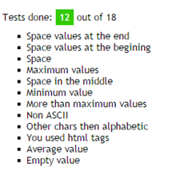
Тестування поля вводу імені
Результат:

Slide 6
Висновок:
В ході виконання даної лабораторної роботи я протестував поле вводу імені, де знайшов 12 помилок.

